Slide 1
CAR-T基础知识

Slide 2
导言：
CAR-T（嵌合抗原受体T细胞）药物是一种有生命的药物，原理在于经嵌合抗原受体修饰的T细胞，可以特异性地识别肿瘤相关抗原，使效应T细胞的靶向性、杀伤活性和持久性均较常规应用的免疫细胞高，从而发挥抗癌作用。CAR-T细胞疗法在早期的临床试验中并没有表现出惊人的疗效，然而随着抗CD19 CAR-T细胞疗法在B细胞恶性肿瘤中显示出的巨大潜力，CAR-T产品一时间成了抗肿瘤领域的新星。

Slide 3
什么是CAR-T细胞
嵌合抗原受体（chimeric antigen receptor, CAR）T细胞技术；
是过继细胞免疫治疗（adoptive cellular immunotherapy，ACI)的一种；
通过基因改造技术，让患者T细胞表达嵌合抗原受体，使效应T细胞的靶向性、杀伤性和持久性均较常规应用的免疫细胞高，并可克服肿瘤局部免疫抑制微环境和打破宿主免疫耐受状态；
是一种特异性的免疫细胞抗肿瘤治疗。

Slide 4
T淋巴细胞是肿瘤细胞的天敌，在肿瘤免疫应答中起重要作用，对肿瘤细胞有极强的杀伤作用。
对T细胞进行基因工程处理，从而在其表面表达能够识别特异性肿瘤抗原的特殊受体称为嵌合抗原受体（CAR），同时在受体的胞内段可加上引起T细胞活化的信号传递区域。
肿瘤对患者的免疫系统具有抑制作用，限制了自身免疫功能的诱导和激活，因此可以把患者的免疫细胞放到一种可以避开肿瘤抑制因素的环境中进行激活和扩增，然后再将扩增后的免疫细胞回输患者，从而使患者的免疫功能迅速增强，达到杀伤肿瘤细胞的作用，这种疗法就是过继性免疫疗法

Slide 5
CAR-T技术原理：
嵌合抗原受体（CARs）是由一个胞外抗原识别域（通常是一个单链抗体，也可以是多肽或者其他蛋白质）和一个胞内信号域组成。CAR的胞外部分用来识别特异性的肿瘤抗原，随后胞内信号域会刺激T细胞增殖，并且通过细胞溶解和细胞因子释放来消除肿瘤细胞。

Slide 6
第一代CARs的胞内信号域是CD3ζ信号链（signal 1），这一代产品在临床试验中效果有限，可能由于移植T细胞的活化诱导细胞死亡（AICD）或者T细胞扩增的持续性不好所导致。
第二代CARs相比第一代CARs增加了一个胞内共刺激信号域（signal 2）。在过去的5年里，对于第二代含有CD28或者4-1BB(CD137) 共刺激信号域的抗CD19 CAR-T，在治疗B淋巴细胞白血病的临床试验中都表现出优异的疗效，但是仍然需要寻找更好的共刺激信号分子，来解决第二代CAR-T产品作用不持久等问题。
第三代CARs不仅包含CD3ζ信号域，还包括两个共刺激信号分子（图1），这些共刺激信号分子主要包括CD28、4 -1BB以及OX40 (CD134)等，在临床前研究中发现第三代CAR-T细胞疗法效果要优于第二代产品

Slide 7
CAR构成（1）----scFV（单链抗体）
特异性
识别肿瘤表面抗原

Slide 8
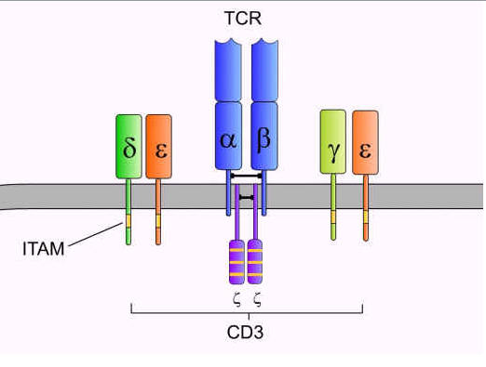
CAR构成（2）----TCR/CD3/ζ
有效性
产生信号，激活T淋巴细胞

Slide 9
CAR构成（3）---- co-stimulator
增殖与存活
加入CD28，产生IL-2等
CD28是T细胞表面的一个蛋白，能够为T细胞提供共刺激信号，对T细胞的活化和存活具有重要作用。T细胞刺激信号通过CD28，能够促进多种白介素的分泌。
加入CD137（4-1BB），
增强多种能力
CD137，又被称作4-1BB、TNFRSF9等，它是TNF受体家族成员。CD137表达于活化后的T细胞，也表达于树突细胞，滤泡树突状细胞、NK细胞、粒细胞以及炎症位置的血管壁细胞等。
CD137可以作为共刺激信号激活T细胞，能够增强T细胞的增殖、存活能力、细胞裂解作用以及IL-2分泌等。

Slide 10
CAR-T细胞的发展过程
第一代CAR-T细胞
发表时间：1989年；
嵌合受体的形成方法： Eshhar研究小组将免疫球蛋白样scFv和FcεRI受体(γ链)或CD3复合物(ζ链)胞内结构域融合形成嵌合受体；
激活方式：表达CAR的T细胞以抗原依赖、非MHC限制的方式结合肿瘤抗原, 启动并活化特异性杀伤肿瘤反应；
CARs表达的稳定性依赖于所用的胞内信号域；
大多数试验在细胞扩增、体内存活时间、细胞因子分泌等方面存在不足，治疗效果不明显。

Slide 12
CAR-T细胞的发展过程
第二代CAR-T细胞
发表时间：2010年；
嵌合受体的形成方法：T细胞的完全活化有赖于双信号*和细胞因子的作用。因此，依照T细胞活化的双信号学说, 第二和第三代CARs 在嵌合受体上加上如CD28、CD134(OX40)和CD137(4-1BB)等共刺激分子(costimulatory molecule, CM)，以提高T细胞的细胞毒性、增殖活性, 维持T细胞应答, 延长T细胞存活时间等（图2）；
CD28、CD134对提高初始T细胞获得持久的体外增殖和较强的细胞因子分泌非常重要 ；
在治疗慢淋中观察到：体内扩增1000倍以上,而且在血液和骨髓中存活的时间也超过6个月, 分泌的细胞因子如干扰素-γ、CXCL9等较治疗前显著增高。

Slide 13
T细胞激活需要双信号
第一信号为特异性信号, 由TCR识别抗原递呈细胞表面的抗原肽-MHC复合物所启动;
第二信号为协同刺激信号, 通过CD28/B7等重要的共刺激分子, 促进IL-2合成, 并使T细胞充分活化及免于凋亡。

Slide 14
CAR-T细胞的发展过程
第三代CAR-T细胞
发表时间：2012年；
嵌合受体的形成方法：以逆转录病毒为载体构建第三代CAR-T细胞(scFv CD20-CD28-CD137-CD3ζ）；
两个共刺激因子，进一步提高细胞增殖能力及细胞毒性
患者输注后4小时血液就检测出有高水平的IFN-γ、GM-CSF、TNF-α和IL-6等细胞因子；
效应细胞在体内存活的时间超过12个月；
由于目前第三代CAR-T细胞临床应用还比较少, 故其安全性和有效性是否就一定优于第二代CAR-T细胞, 以及选择怎样的共刺激分子组合, 还需进一步观察。

Slide 15
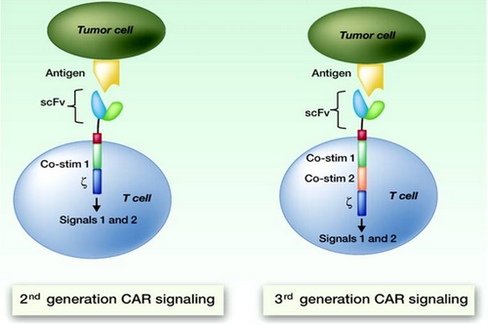
2nd & 3rd generation CAR结构示意图

Slide 16
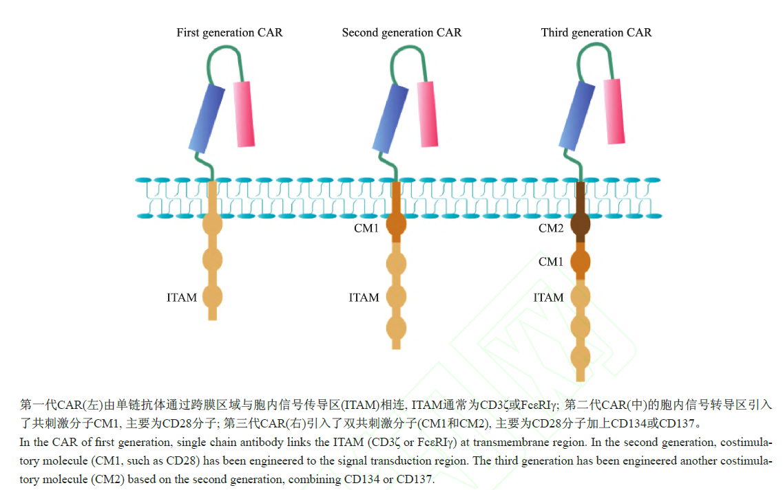

Slide 17
CAR-T细胞的发展过程
第四代CAR-T细胞（展望）
整合自杀基因，精确调控，细胞因子释放（如IL-12）激活等
第五代CAR-T细胞（展望）
通用CAR-T
CAR-T高度个性化
不便于cGMP管理
成本非常高

Slide 18
CAR-T技术中TAA概念
TAA（ Tumor-Associated Antigen，肿瘤相关抗原）：
即肿瘤所表达的抗原，是scFV的结合抗原，对CAR-T起定向作用。
Perfect TAA：
1. 仅存在于肿瘤表面，不在任何正常组织中表达；
2. 为肿瘤生长所必需，能产生强大的效力；
3. 不能通过免疫编辑和肿瘤逃逸而逃脱。
TAA基本要求：
1. 抗原必须表达在细胞表面；
2. 肿瘤之外的抗原表达绝对不能在重要脏器或者细胞类型上（例如造血干细胞）；
3. 为了防止抗原逃逸，所有的肿瘤细胞都必须表达这个抗原，换句话说，抗原对于肿瘤维持其肿瘤特性来说是必需的。

Slide 19
CAR-T细胞治疗技术的五大优势（1）
安全性高
CAR-T细胞治疗采用的是患者自体来源的细胞回输技术，避免了移植物抗宿主病等疾病。近年来，美国多项临床试验数据证实，恶性肿瘤的CAR-T细胞治疗是一项安全有效的生物治疗技术。针对CAR-T细胞所用载体长达192人·年的安全性观测结果显示，载体是非常安全的。
未名CAR-T技术全程处于GMP标准洁净车间，严格质量控制，全流程检查，全部合格后才放行，安全性绝对可靠。

Slide 20
CAR-T细胞治疗技术的五大优势（2）
靶向性强
CAR-T细胞治疗技术的精髓就是为T细胞装上“精确导航系统”，对肿瘤细胞进行靶向“定点清除”，成功避免了对正常组织和细胞的伤害。这个“精确导航系统”就是位于嵌合抗原受体上的scFv片段，它能准确识别肿瘤细胞表面的肿瘤相关抗原，然后激活CAR-T细胞，对肿瘤细胞进行杀伤。

Slide 21
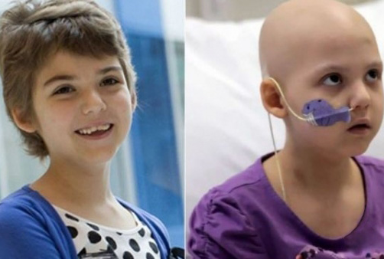
CAR-T细胞治疗技术的五大优势（3）
临床效果好
CAR-T细胞治疗技术，除了靶向性强之外，还实现了T细胞体内增殖以及长时期存活，并能形成中枢记忆T细胞。嵌合抗原受体中包含的肿瘤相关抗原单链抗体、细胞激活信号以及共刺激信号，为T细胞精准有效的杀伤作用提供了强有力的支持。目前对某些类型肿瘤的治愈率（CR）超过60%，部分类型的肿瘤治愈率（CR）甚至超过90%。

Slide 22
CAR-T细胞治疗技术的五大优势（4）
副作用小
CAR-T细胞整个治疗全程，只需抽血与回输即可，几乎无创，对患者正常生活的影响很小。CAR-T细胞对肿瘤细胞的精确杀伤，极大地避免了对身体正常组织和细胞的损害。CAR-T细胞治疗的临床副作用很少，主要为CAR-T回输之后，可能会出现短时间内的低烧、乏力等症状，完全可控。

Slide 23
CAR-T细胞治疗技术的五大优势（5）
适用范围广
适用CAR-T细胞治疗的肿瘤
呼吸系统 | 肺癌（小细胞肺癌、鳞癌、腺癌）、鼻咽癌等
消化系统 | 肝癌、胃癌、结直肠癌等
泌尿系统 | 肾癌、肾上腺癌及其转移癌等
血液系统 | 急慢性淋巴细胞白血病、淋巴瘤（T淋巴瘤除外）等
其他肿瘤 | 恶性黑色素瘤、乳腺癌、前列腺癌、舌癌等
CAR-T细胞治疗 还适用下述患者
手术切除原发灶，但免疫力低下、恢复慢的患者
肿瘤已广泛转移、无法进行手术的患者
对放化疗毒副作用较大或对放化疗不敏感的患者
经手术及放化疗治疗后，需预防肿瘤复发的患者

Slide 24
CAR-T细胞疗法的治疗过程
CAR-T细胞的生产和治疗主要有以下几个步骤：
（1）白细胞分离：将病人的T细胞从外周血中分离出来；
（2）T细胞活化：使用抗体包被的磁珠（人工树突状细胞）来激活T细胞；（3）转染：在体外对T细胞进行基因改造，使其表达嵌合抗原受体；
（4）扩增：基因修饰过的T细胞在体外扩增；
（5）化疗：在T细胞回输之前对病人进行化疗预处理；
（6）回输：将基因修饰过的T细胞回输入病人体内（图2）。

Slide 25
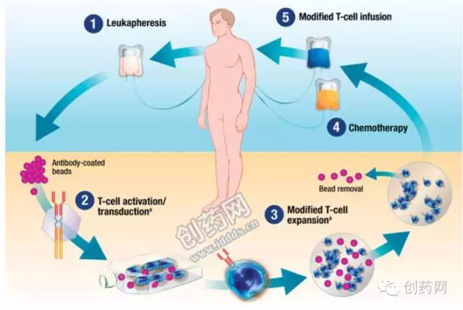

Slide 26
CAR-T细胞基因转导的方法
基因导入的载体主要分为病毒类和非病毒类;
病毒载体的转移效率高, 培养T细胞到达临床数量的时间相对较短, 且不同病毒载体具有不同表达特点，故在基础研究和临床试验中应用广泛，是目前主要的基因治疗载体。约70%的治疗方案采用病毒载体。目前最常用的主要是逆转录病毒、腺病毒和腺相关病毒载体等；
非病毒载体有裸DNA、脂质体、多聚物分子耦联体等；
近年来,，微环DNA被认为是最好的非病毒载体之一, 在基因治疗中已被广为应用。

Slide 27
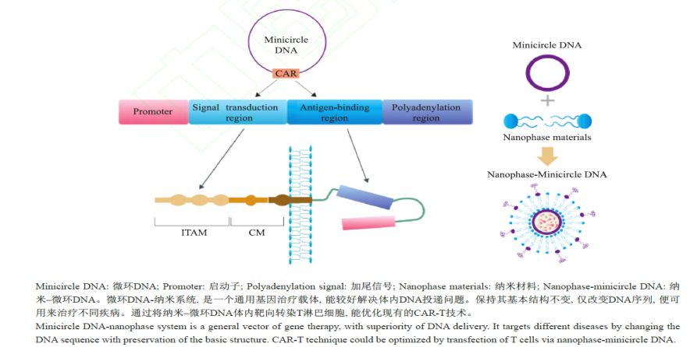

Slide 28
CAR-T细胞临床应用中的问题
CAR-T细胞的脱靶效应(OFF-TARGET EFFECT)
是细胞对设计之外的额外靶点的作用，导致针对正常组织的自身免疫病反应。
原因：除了前列腺特异性膜抗原（PSMA），表皮生长因子受体Ⅲ（EGFRvⅢ等肿瘤特异性抗原外，大多数靶点是针对肿瘤相关抗原。这些抗原只是重要组织不表达或是损耗组织表达。
CAR-T细胞的细胞因子风暴（CYTOKINE STORM）
体液中多种细胞因子如TNF-α、IL-1、IL-6、IL-12、IFN-α、IFN-β、IFN-γ、MCP-1和IL-8等迅速大量产生的现象，是引起急性呼吸窘迫综合症和多器官衰竭的重要原因。
原因：CAR-T细胞更强的亲和力和信号传导功能使其结合相关抗原后，能大量释放细胞因子，引起炎症反应。
CAR-T细胞的插入突变（ INSERTION MUTATION)
一个基因的DNA中如果插入一段外源DNA片段，那么其结构便被破坏而导致突变，称为插入突变。
原因：CAR-T技术是在T细胞中插入一段外源DNA片段，理论上说其结构已被破坏，存在一定的致瘤风险。

Slide 29
CAR-T细胞存在问题的可能解决办法
首先, 很多临床试验采用了剂量爬坡的治疗方法。在同一代次的治疗中, 把细胞剂量由小到大分散到几次回输中, 并不断监测细胞毒性; 或是应用第一或者第二代CAR没有观察到毒性后, 再开始下一代CAR-T细胞的治疗, 防止可能诱发大规模不良反应。
其次, 可以引入自杀基因的人工调控开关, 通过自杀基因系统删除识别靶抗原的剩余CAR-T细胞。
第三, 可以把CAR中信号结构域分裂到两个不同CAR(信号一CAR和信号二CAR), 只有当两个CAR与肿瘤表面的靶抗原都结合以后, 才能完全激活应答。
第四, 除了激活受体外, 还可以引入抑制性CAR。
最后, 还可以根据靶抗原表达水平, 微调CAR亲和性。

Slide 30
小结：
目前来看，CAR-T细胞疗法在血液癌的治疗中已经取得惊人的效果，尤其是针对B细胞急性淋巴细胞白血病患者的初期缓解率可以达到90%左右。
但是取得显著疗效的CAR-T主要还是集中为靶向CD19的产品，CD19是仅仅表达在B细胞表面的特异性抗原，利用CAR-T与CD19抗原结合，从而消除B细胞。通常只能在血液恶性肿瘤（白血病、淋巴瘤等）中起到良好的治疗效果。因此，CAR-T研发要取得长远的成功必须解决两个问题：寻找CD19之外的可以与CAR-T有高度亲和力的抗原靶标，以及将CAR-T的适应症从血液肿瘤逐步转向实体瘤这个更大的治疗市场。
研究人员也在积极设计开发新型的CAR-T疗法，期望在其他血液肿瘤以及实体瘤种发挥类似疗效。寻找CD19以外的新型的有潜力的抗原靶标，减少毒副反应，克服肿瘤微环境中的免疫抑制作用是目前亟需解决的问题

Slide 31
谢谢

